Slide 1


齐齐哈尔医学院附属第一医院
数字图书馆使用培训
互联网+
大数据
海量资源
多服务模式
书香医院

Slide 2
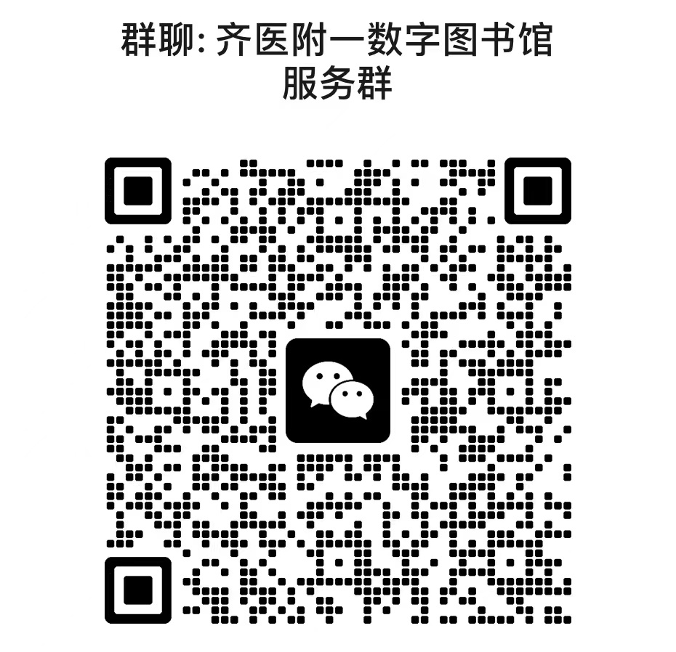
我院微信服务群：

Slide 3


一、数字图书馆账号注册
二、大医医学搜索使用介绍
三、大雅相似度检测系统介绍
四、移动端图书馆使用介绍

Slide 4
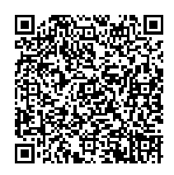
我院图书馆账号注册信息收集二维码：
一、数字图书馆账号注册

Slide 5
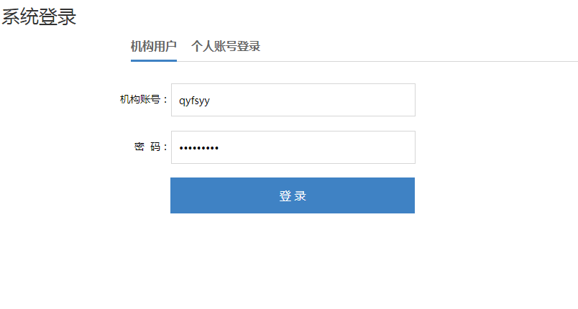
一、数字图书馆账号注册
账号注册网址：www.dayi100.com
机构账号：
qyfsyy
密码：
Qyfy2023@
新注册账号：
登录机构用户

Slide 6
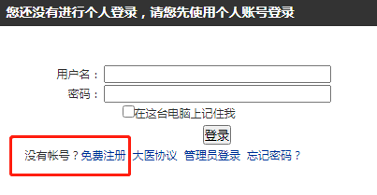
点击免费注册

Slide 7
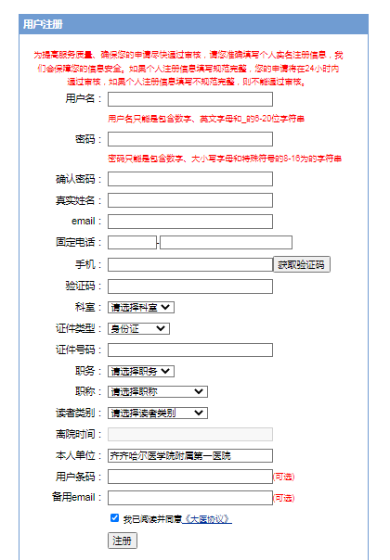
输入自己容易记住的用户名和密码，信息如实填写，尤其注意邮箱和真实姓名一定要填写正确。以便图书馆管理员快速审核您的个人账号

Slide 8
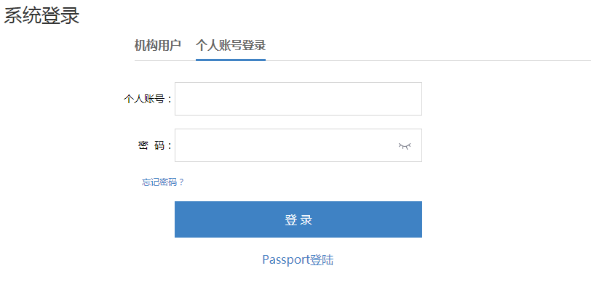
大医搜索登录
登录网址：www.dayi100.com
输入账号、密码

Slide 9
二、大医医学搜索介绍

Slide 10
一、平台资源——大医医学搜索的资源内容
大医医学搜索是一个完善的文献搜索及获取服务平台，通过多种检索体验及资源分类保障读者检索的准确性。同时，为保障读者获取更多的全文资源，大医采用了以文献传递为补充的全文服务方式，极大地扩充了读者可获取的资源数量。
收录了医学类图书、中外文期刊、报纸、音视频、知识、学位论文、会议论文、课程、考试辅导等16种类型的数据库。
并有1.3万个医学专业类站点的分类导航链接，是弥补馆藏资源不足的最佳平台。

Slide 11
大医医学搜索资源列表1
文献名称 | 元数据数量 单位 | 全文数量 单位
中文图书 | 470 万种 | 240 万种
外文图书 | 260 万种 | 14 万种
中文报纸 | 7800 万篇 | 5000 万篇
音视频 | 320 万种 | 3 万集
知识 | 17 亿页 | 17 亿页
专利 | 140 万条 | 140 万条
词典 | 1100 万条 | 1100 万条
文档 | 4300 万篇 | 4300 万篇

Slide 12
大医医学搜索资源列表2
文献名称 | 元数据数量 单位 | 全文数量 单位
课程 | 3 千门
外文期刊 | 8000 万篇
中文期刊 | 7000 万篇
外文标准 | 40 万篇
中文标准 | 110 万篇
中文学位论文 | 280 万篇
中文会议论文 | 330 万篇
……16类文献类型

Slide 13
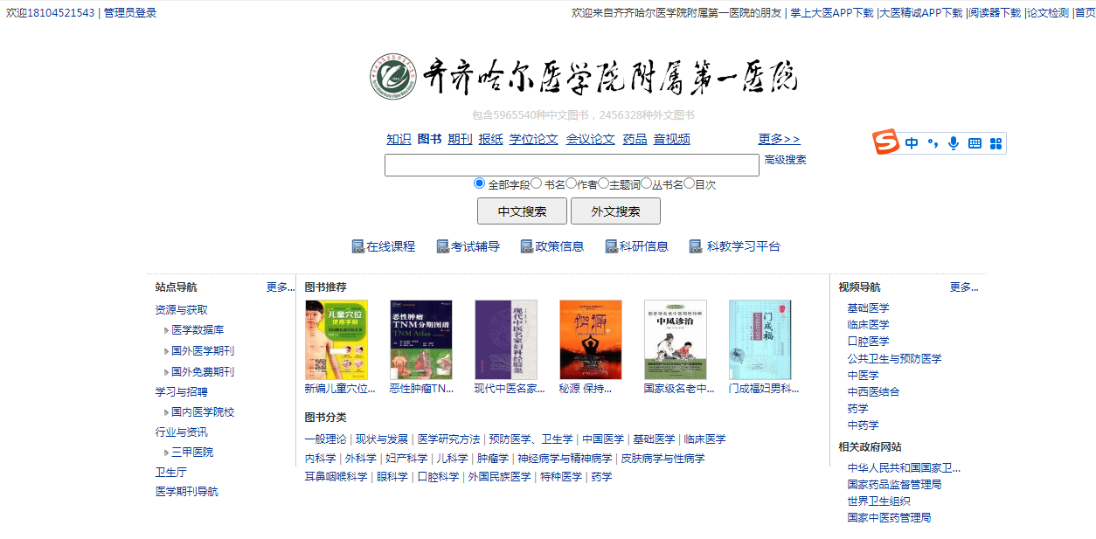
大医医学搜索首页——数字图书馆
多个检索频道
点击：更多查看所有检索频道

Slide 14
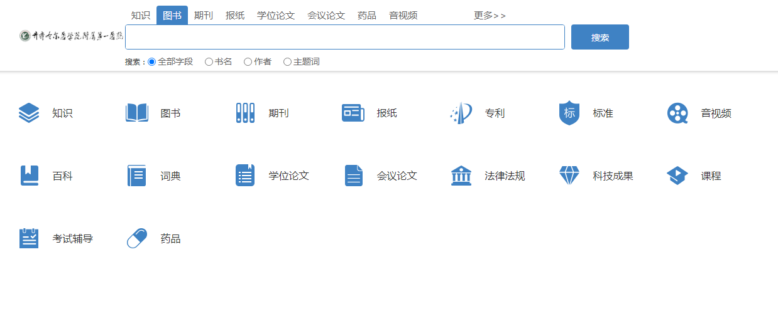
大医医学搜索——检索频道（共16个检索频道）

Slide 15

二、大医搜索检索功能
1.知识(全文)检索
大医医学搜索的知识(全文)检索功能，打破了文献的传统阅读使用方式，运用全文检索模式，把所有的书变成了一本书，一部最大的百科全书，一部11亿页的图书，深入到内容和章节帮助读者直接查找、阅读到相关知识点。全新的文献利用方式，为研究型读者收集资料提供了方便快捷的工具，同时也为读者提供了更为丰富的查找结果。
1.为使检索命中更加精准，推荐同时使用多个关键词或较长的关键词进行检索
2.通过知识搜索，可获得任何文献中的一副插图、一张图表、一项数据、一句话等各类知识
3.通过特定专题对检索范围进行收缩，帮助读者快速达到特定检索的目的
4.文字摘录功能为读者提供了随时文字提取的工具，方便随时进行全文引用

Slide 16
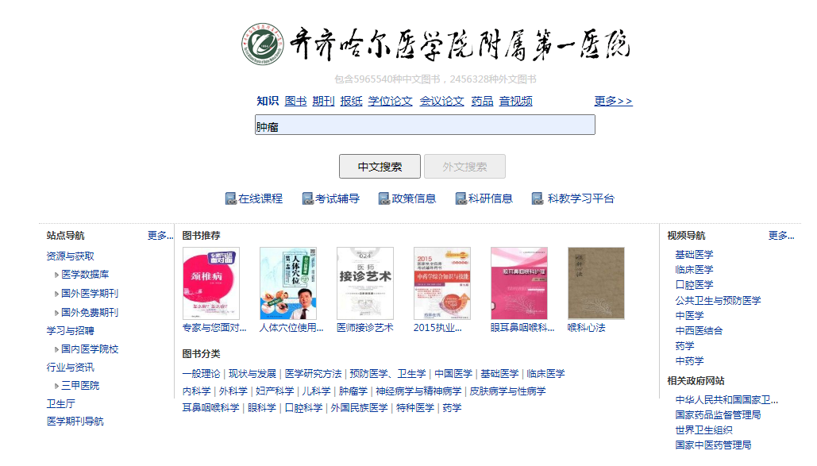
大医医学搜索——知识频道
输入关键词：肿瘤

Slide 17
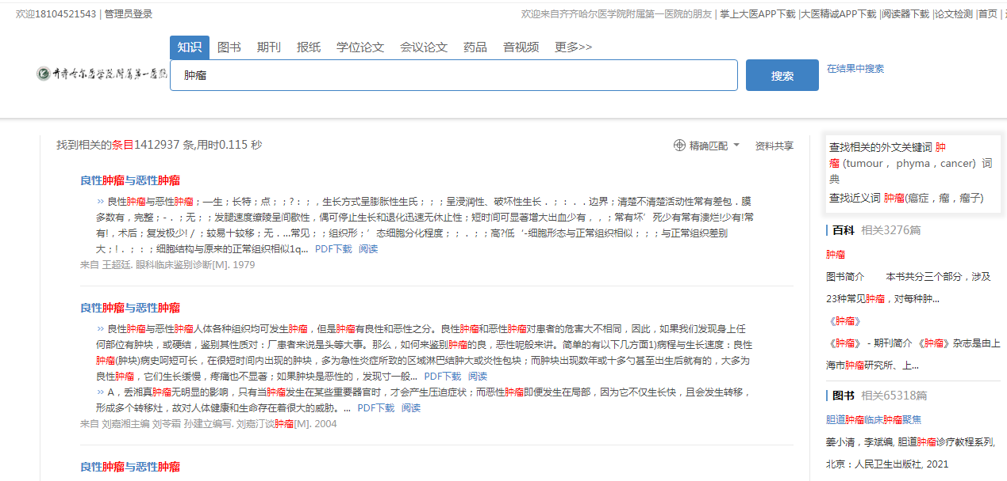
大医医学搜索——知识频道
查到相关知识条目1412937条
点击阅读：进行在线查看

Slide 18
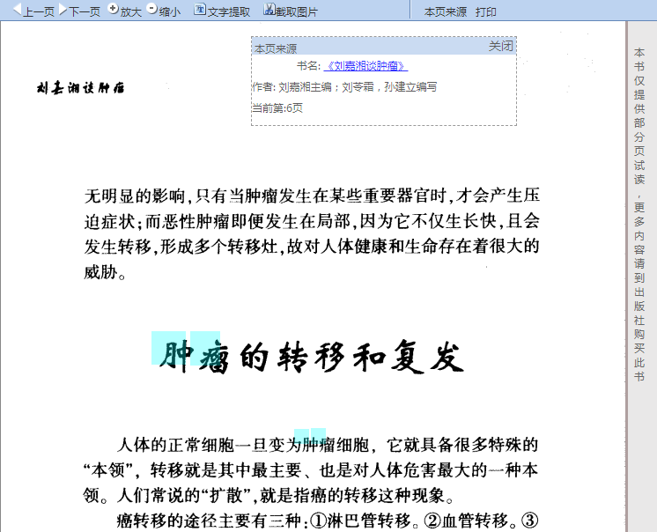
大医医学搜索——知识频道
选择：本页来源
可以直接揭示本知识条目出处，可以点击书名跳转到图书页面进行下载。

Slide 19
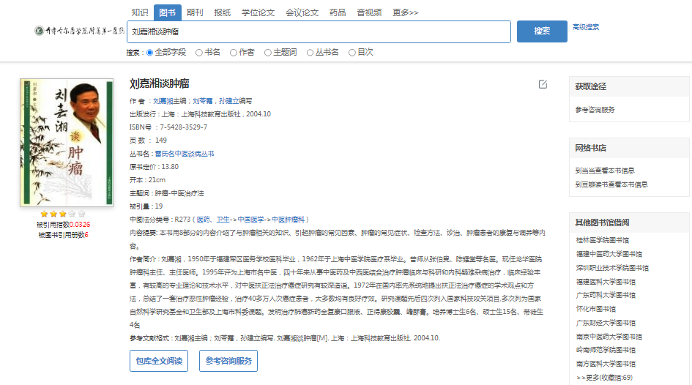
大医医学搜索——知识频道

Slide 20
2.图书检索
提供了丰富的图书揭示信息(封面页、书名页、版权页、前言页、目录页、部分正文页)实现了图书的目次检索，使读者通过检索目次知识点来准确查找图书
图书最多最全，涵盖了几乎所有已出版中文图书，每年新增十几万种新书，使读者可以轻易知道总共出版过多少图书，每年出版了什么新书
提供了单本图书在全国各大图书馆的收录情况，方便读者以馆际互借的方式获取图书

Slide 21
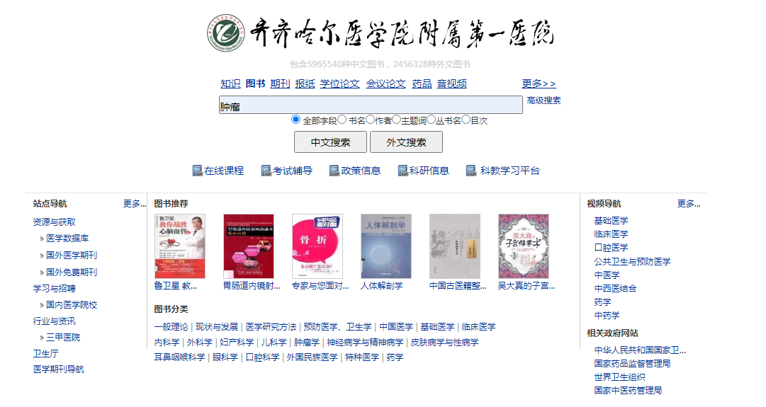
大医医学搜索——图书频道
输入关键词：肿瘤

Slide 22
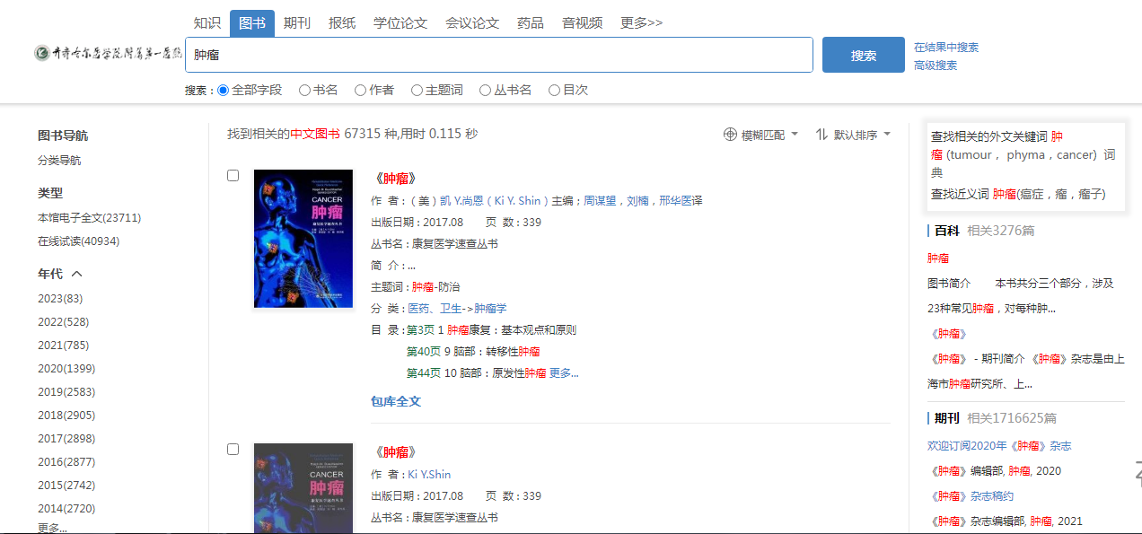
大医医学搜索——图书频道
通过全部字段搜索，找到相关图书67315种。同样可以通过书名、作者、主题词等进行检索。

Slide 23


大医医学搜索——图书频道
可以根据不同需要对图书进行相关排序和匹配查找。

Slide 24
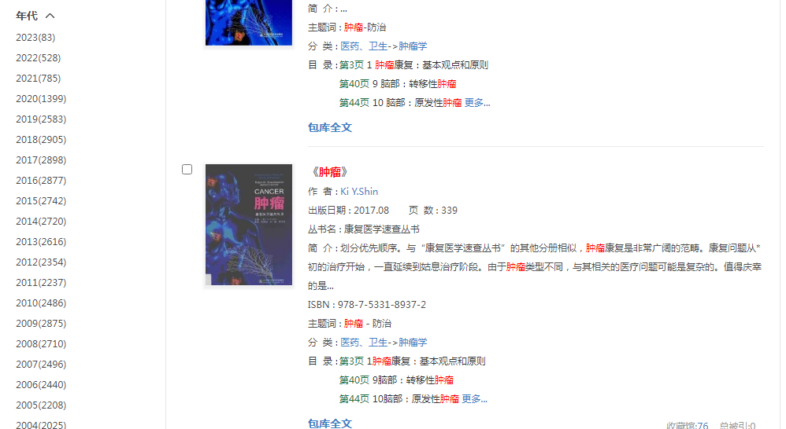
大医医学搜索——图书频道
按照年代分组

Slide 25
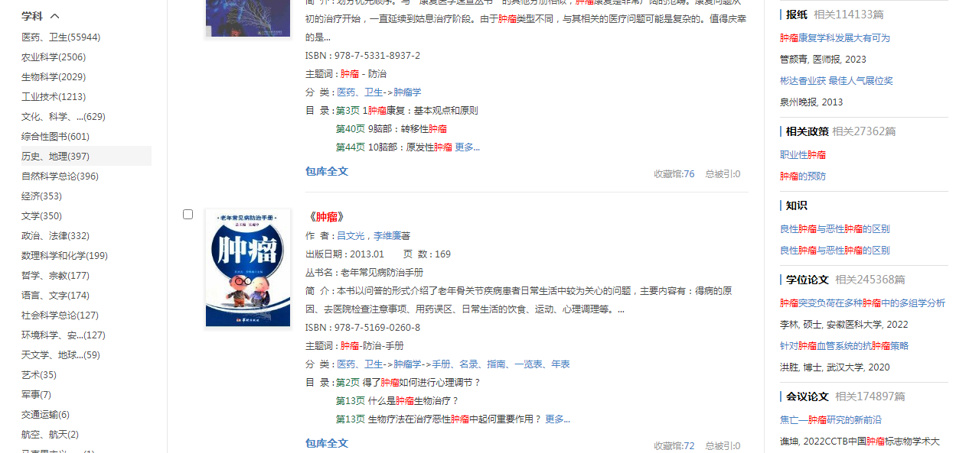
大医医学搜索——图书频道
按照学科分组

Slide 26
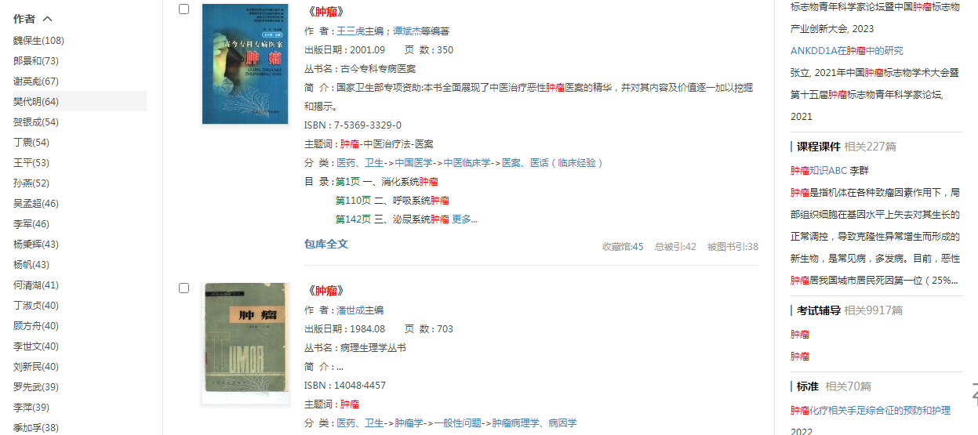
大医医学搜索——图书频道
按照作者分组

Slide 27
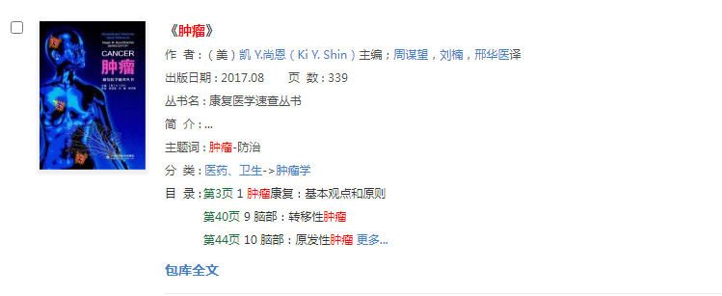
大医医学搜索——图书频道
选定图书，点击进入获取相关内容

Slide 28
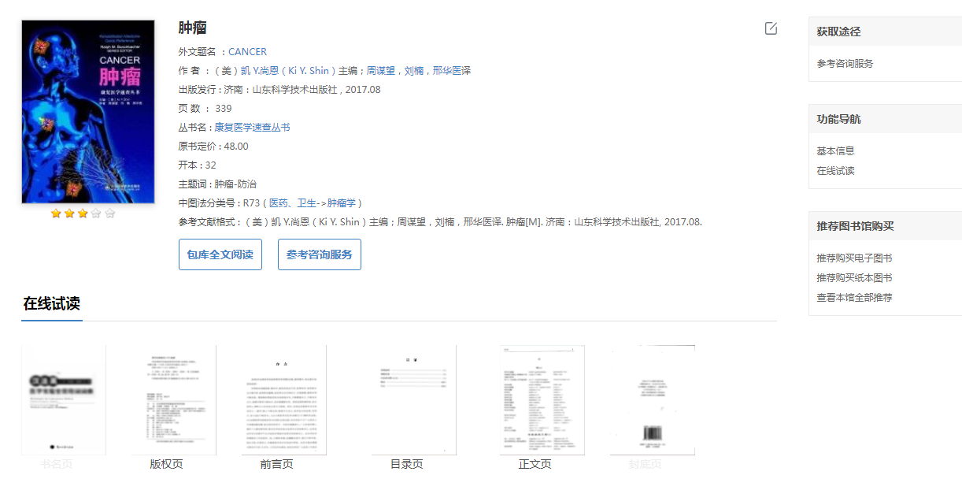
大医医学搜索——图书频道
三种获取方式：
1.在线全文阅读
2.离线全文阅读
3.传递邮箱阅读

Slide 29
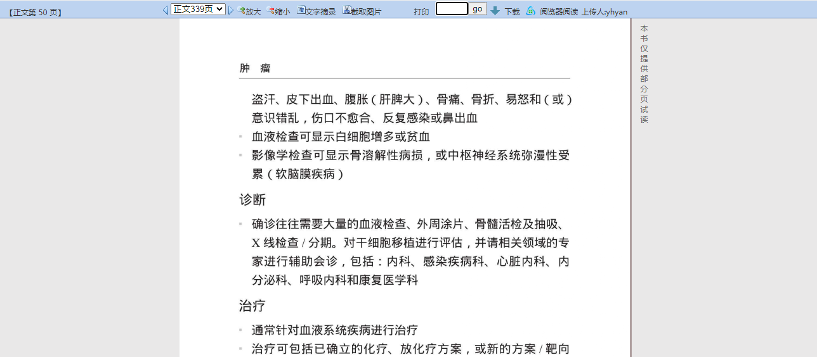
大医医学搜索——图书频道
直接在线阅读，或安装阅读器后通过阅读器进行离线阅读

Slide 30
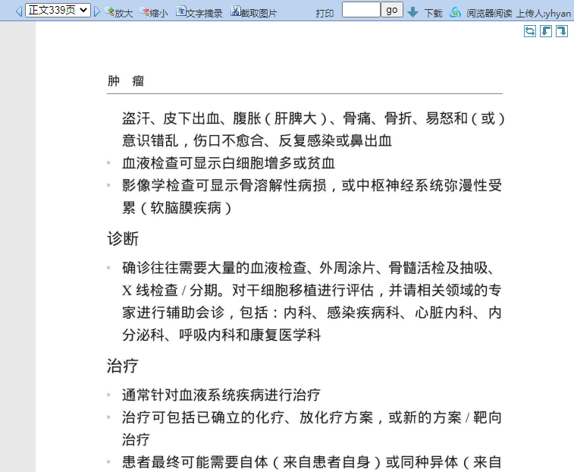
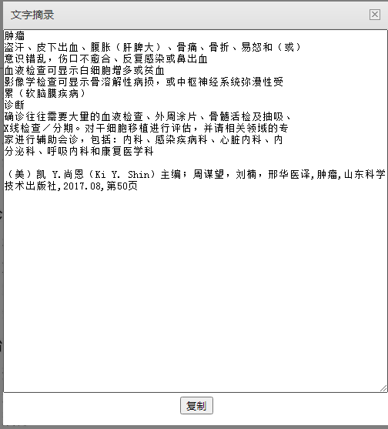
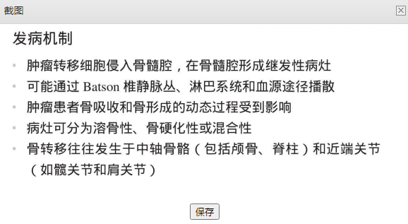
大医医学搜索——图书频道
文字摘录：可以直接提取文字内容，直接揭示内容出处
截取图片：直接截图保存所需图片

Slide 31
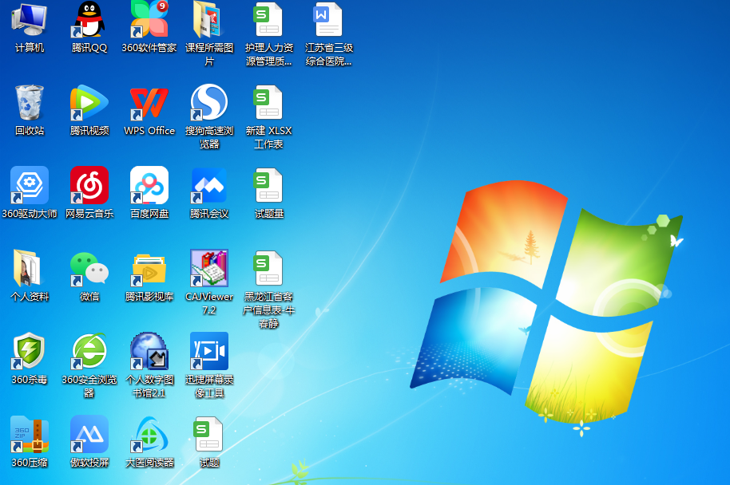
大医医学搜索——图书频道
下载安装好，大医阅读器

Slide 32
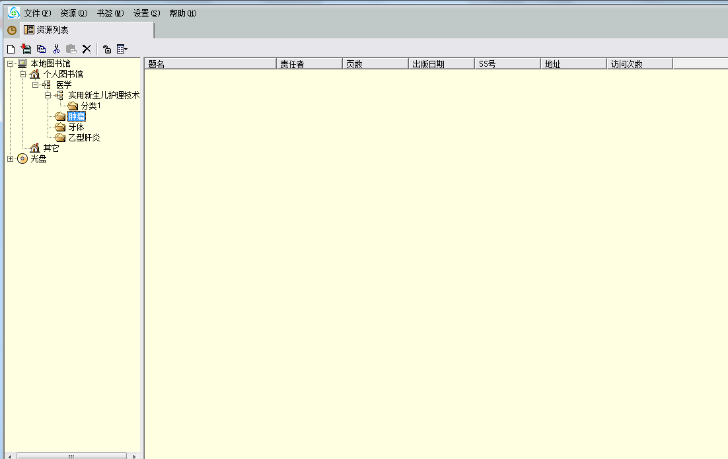
大医医学搜索——图书频道
可以对下载的图书进行分类、方便查找阅读

Slide 33
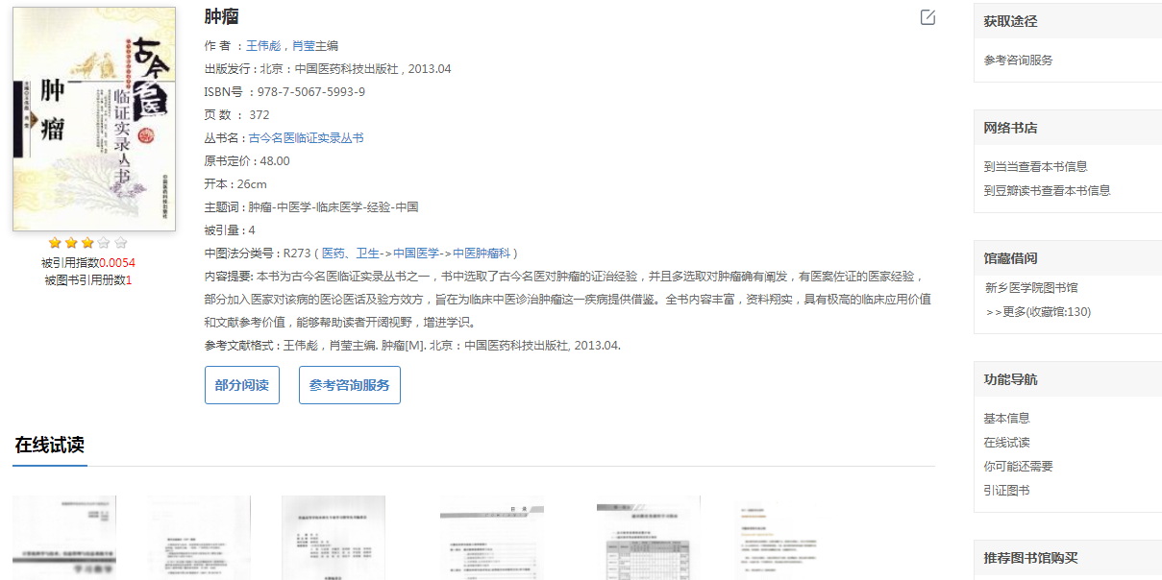
大医医学搜索——图书频道
部分阅读图书版权暂未网络公开，可咨询图书馆获取pdf全书
点击进行参考咨询服务、获取内容

Slide 34
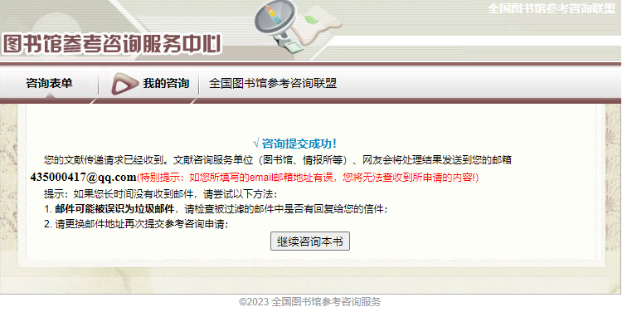
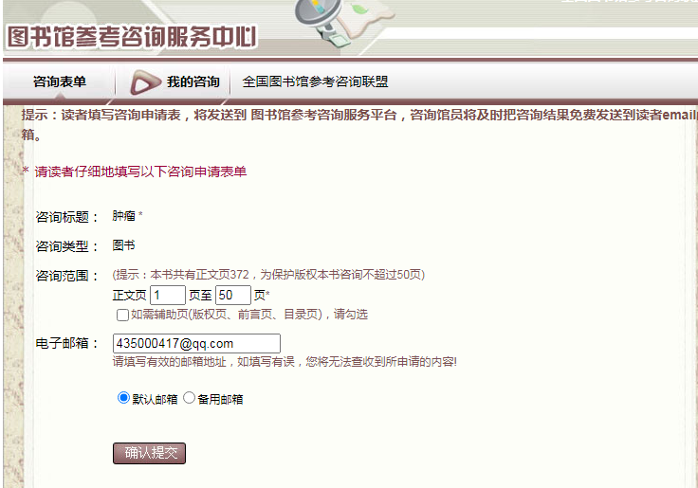
大医医学搜索——图书频道

Slide 35
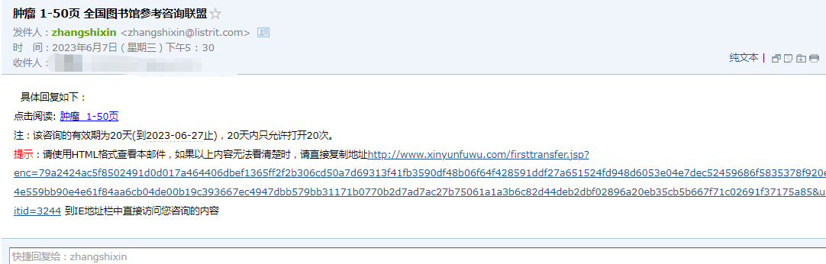
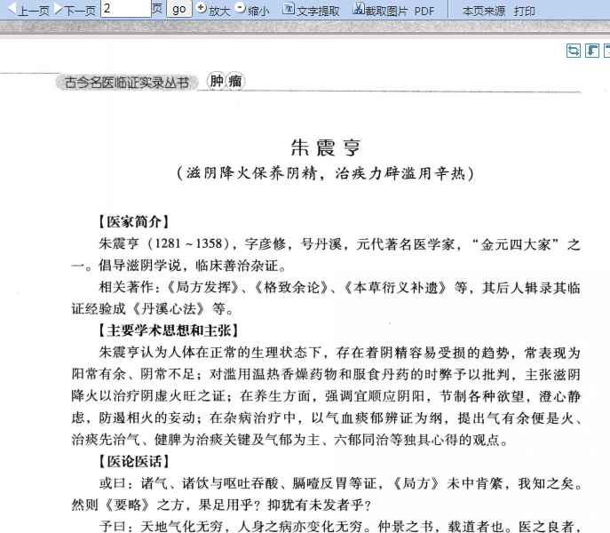
大医医学搜索——图书频道
咨询成功
邮箱内容一页
打开一页

Slide 36

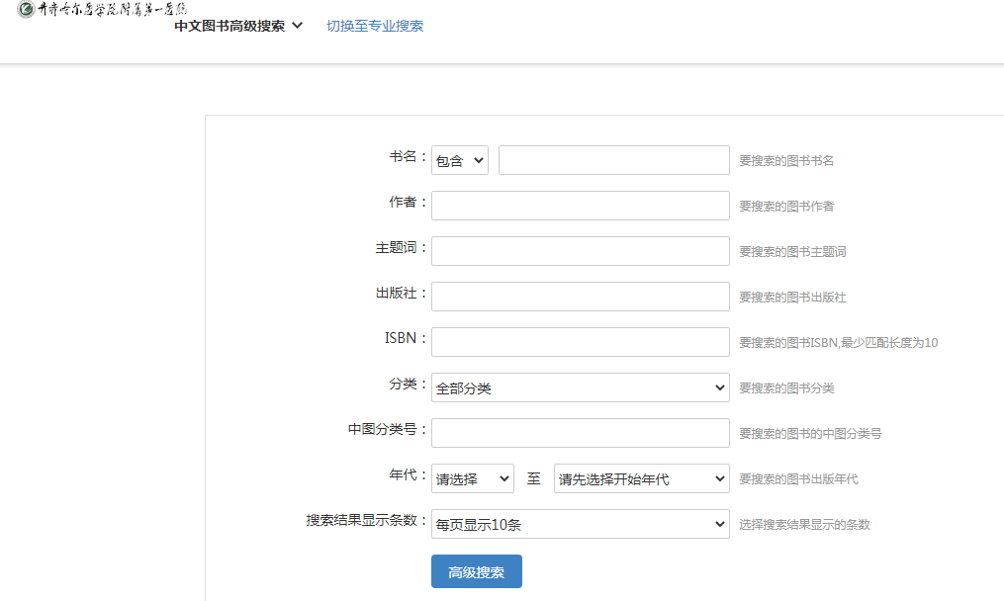
大医医学搜索——图书频道
填写书名、作者、主题词等详细信息进行高级检索

Slide 37
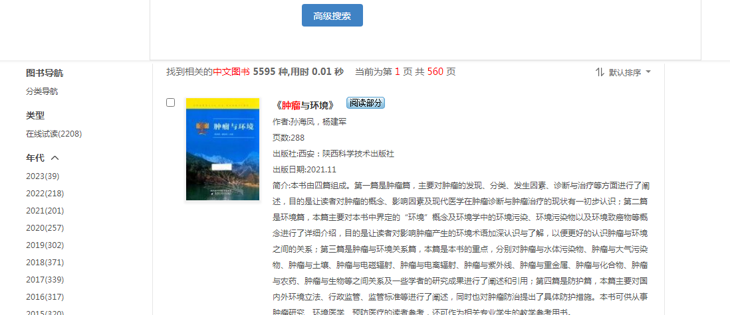
大医医学搜索——图书频道

Slide 38
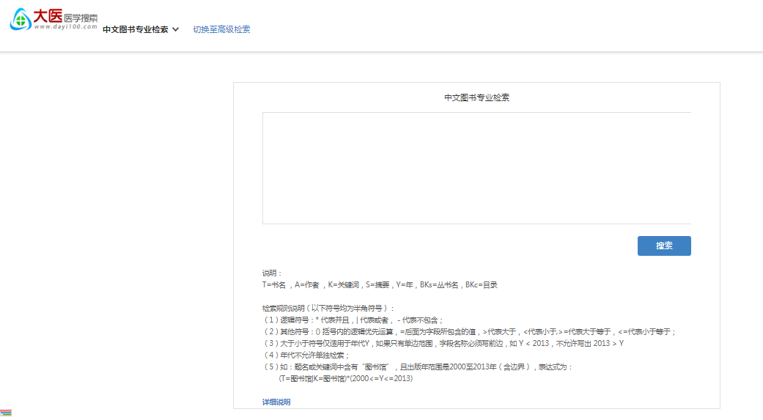
大医医学搜索——图书频道
填写专业检索内容、进行图书检索

Slide 39
3.一站式检索(多面搜索)
大医医学搜索凭借先进的检索技术，整合文献服务单位各种文献类型、收录各种数据库的资源，帮助读者扩大知识搜索的范围。读者在一次搜索后，可以同时获得围绕知识点多角度、全面的学术信息。在海量的学术资源库前端为广大读者打造一个崭新、专业的学术检索工具。
检索任何词时，无论当前检索什么内容，均能同时得到(显示在右侧)相关的人物、工具书词条、图书期刊、报纸、会议论文、学位论文、网页、图片、视频、专利、标准等。

Slide 40
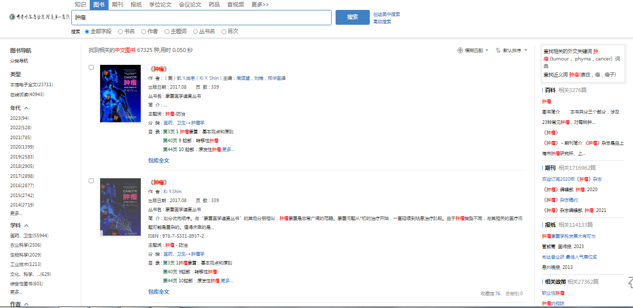
大医医学搜索——图书频道——一站式检索
相关百科
相关期刊
相关报纸
相关政策

Slide 41
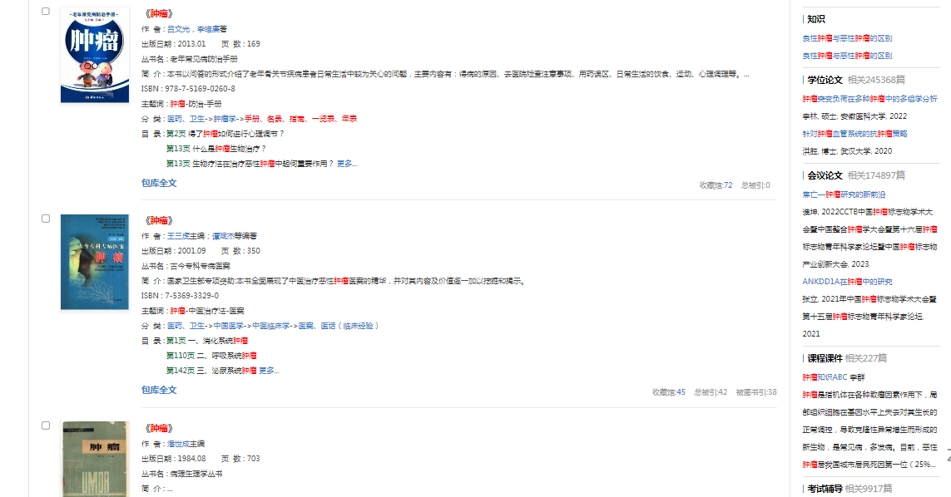
大医医学搜索——图书频道——一站式检索
相关知识
相关学位论文
相关会议论文
相关课程课件
相关考试辅导

Slide 42
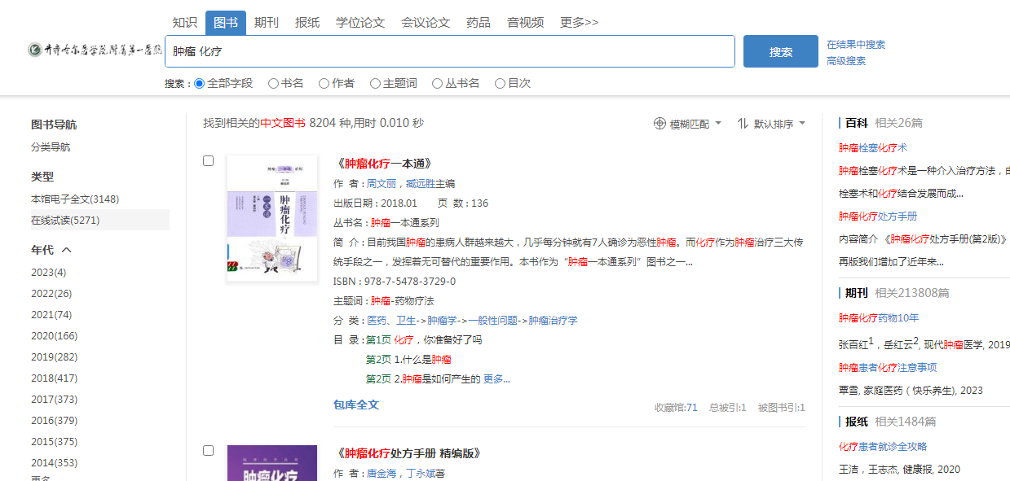
大医医学搜索——图书频道
多关键词检索 空格隔开

Slide 43
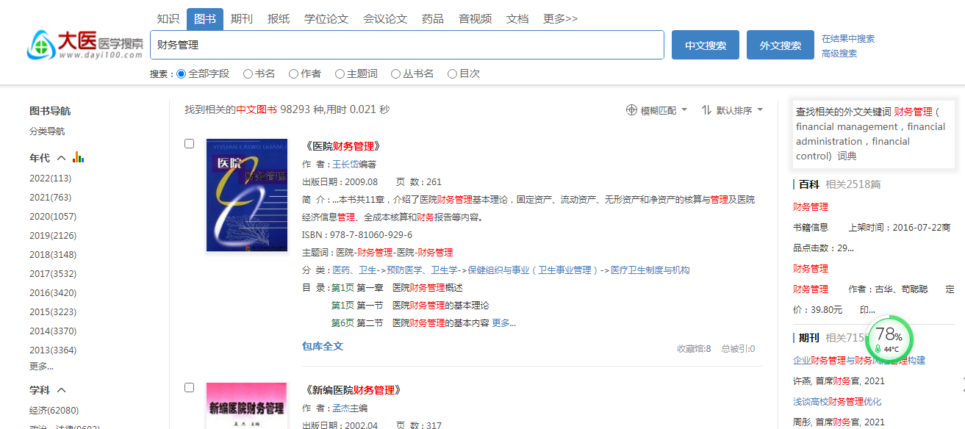
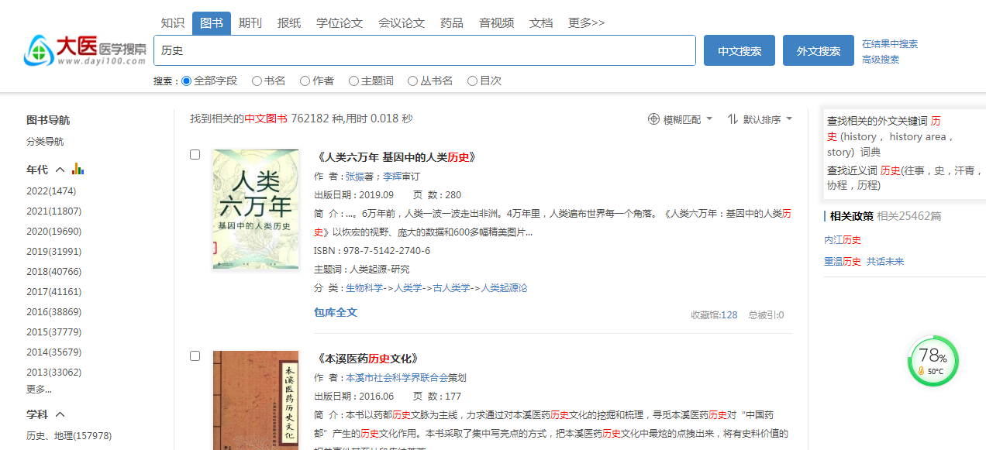
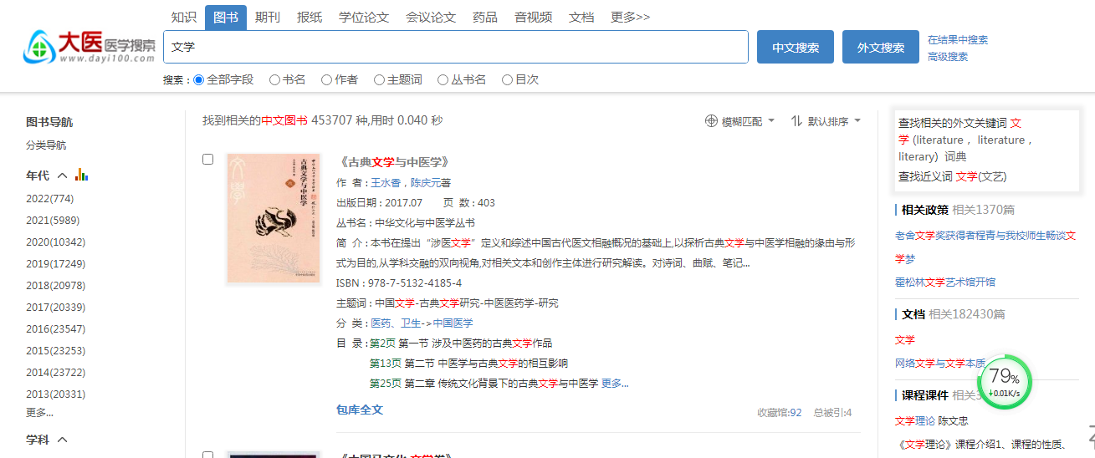
图书不限于医学范围
大医医学搜索——图书频道

Slide 44
4.期刊检索
提供了丰富的期刊揭示信息(封面、刊名、刊号、ISSN、作者、影响因子)实现了期刊的多样检索，使读者通过检索知识点来准确查找期刊
期刊种类多种类全，追随时间长涵盖了几乎所有从出版年开始的中外文期刊，每年都会对期刊进行更新，使读者可以轻易知道总共出版过多少期的期刊，每年出版了什么新期刊，并且我们提供了医学期刊导航，读者可以根据需求到医学期刊导航中进行搜索。

Slide 45
中文医学期刊文献应检索四种中文核心刊物
1）北大版核心期刊（指由北京大学图书馆和北京高校图书馆期刊工作研究会主持编撰的《中文核心期刊要目（总览）》简称核心期刊.）
2） 中国统计源期刊：指由中国科学技术信息研究所（Institute of Scientific and Technical Information of China，ISTIC）主编的《中国科技期刊引证报告》（Chinese S&T Journal Citation Reports，CJCR。）
3）中国科学引文数据库（Chinese Science Citation Database，简称CSCD），收录我国数学、物理、化学、天文学、地学、生物学、农林科学、医药卫生、工程技术、环境科学和管理科学等领域出版的中英文科技核心期刊和优秀期刊千余种。
4）南大版核心期刊：（中国社会科学核心期刊）

Slide 46
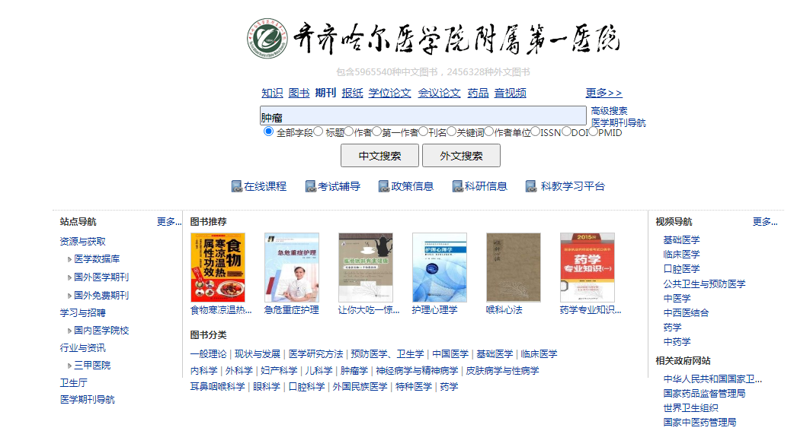
大医医学搜索——期刊频道（中文期刊）
关键词：肿瘤

Slide 47
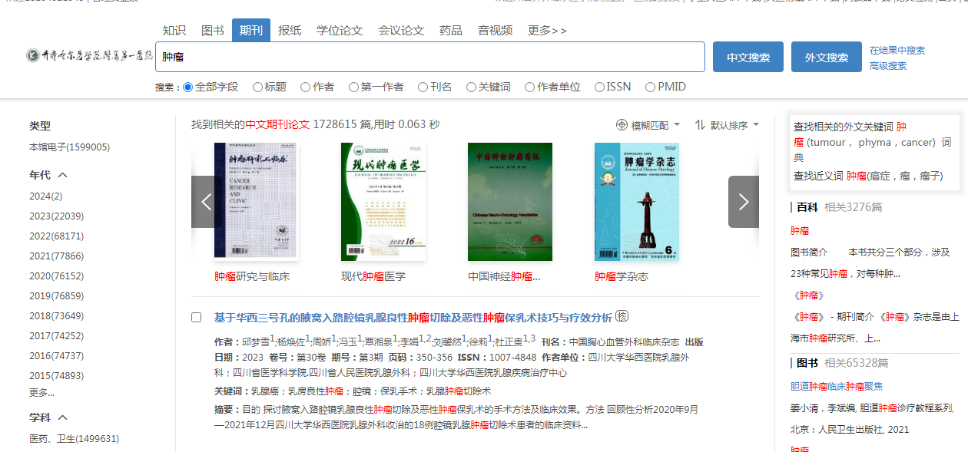

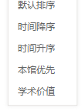
大医医学搜索——期刊频道（中文期刊）
可以根据不同需要对期刊进行相关排序和匹配查找。
重要期刊标记

Slide 48
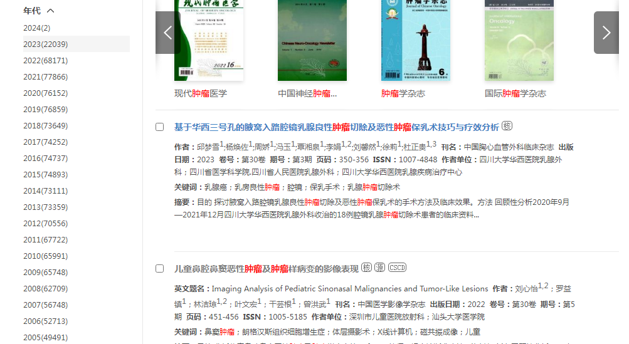
大医医学搜索——期刊频道（中文期刊）
按年代聚类

Slide 49
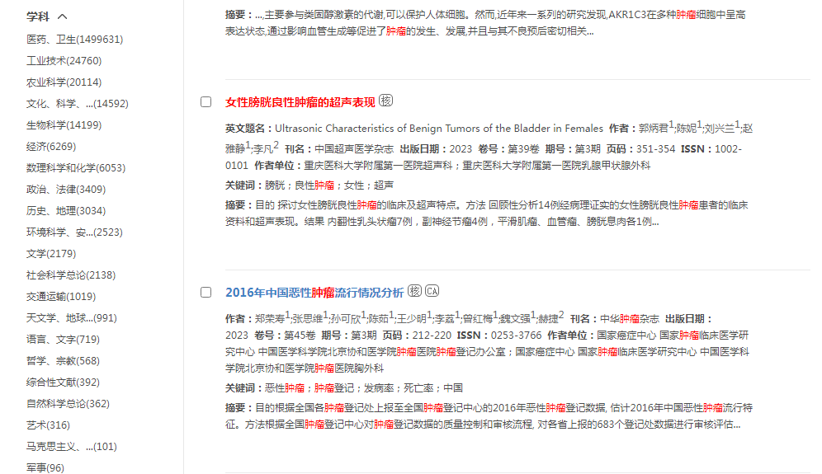
大医医学搜索——期刊频道（中文期刊）
按学科聚类

Slide 50
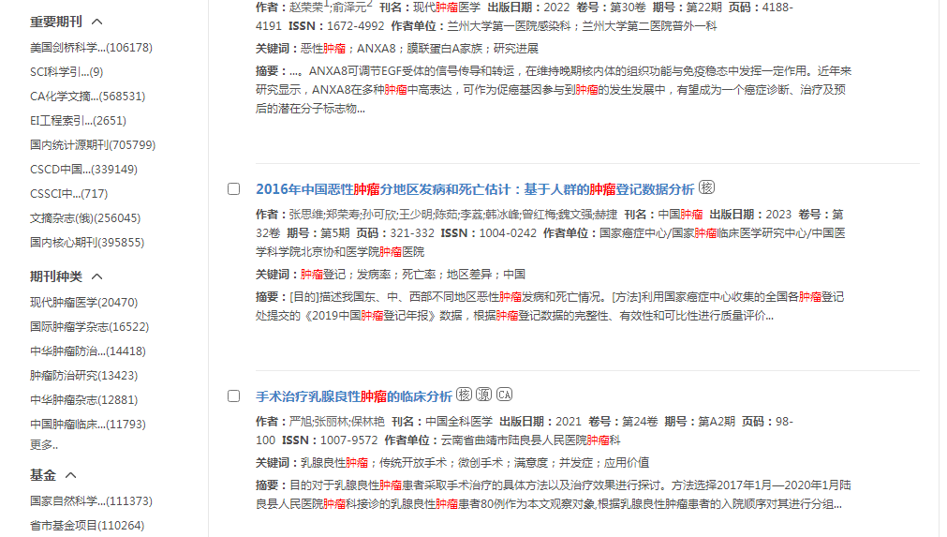
大医医学搜索——期刊频道（中文期刊）
按期刊来源、种类、基金聚类

Slide 51
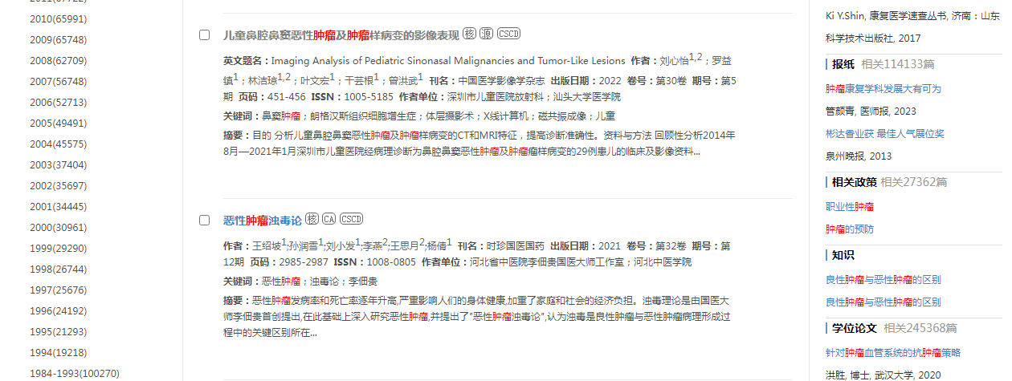
大医医学搜索——期刊频道（中文期刊）
选定需要期刊

Slide 52
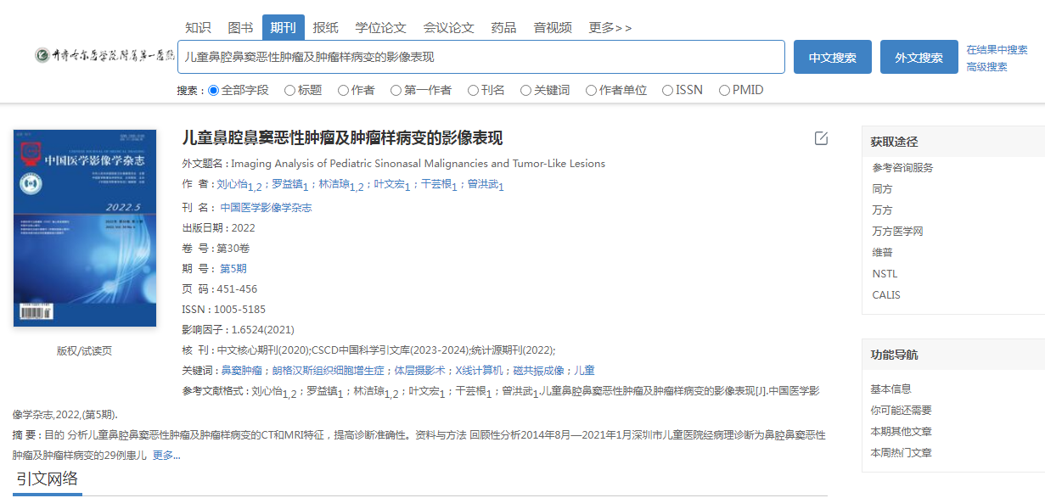
大医医学搜索——期刊频道（中文期刊）
点击“参考咨询服务”获取文献

Slide 53
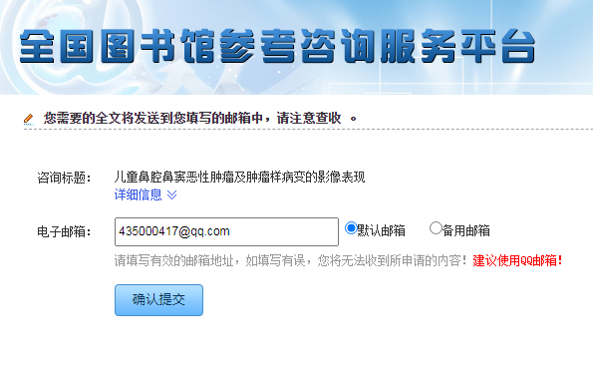
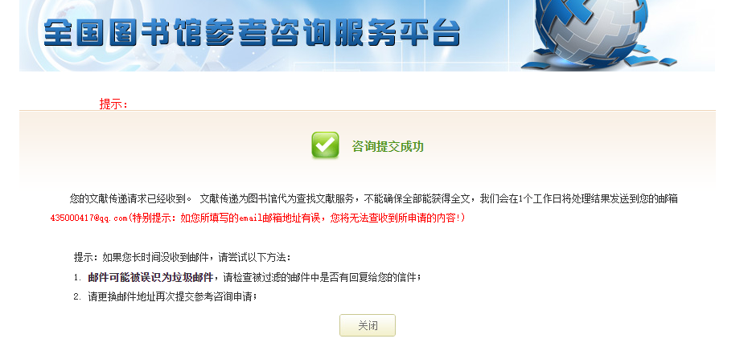
大医医学搜索——期刊频道（中文期刊）

Slide 54
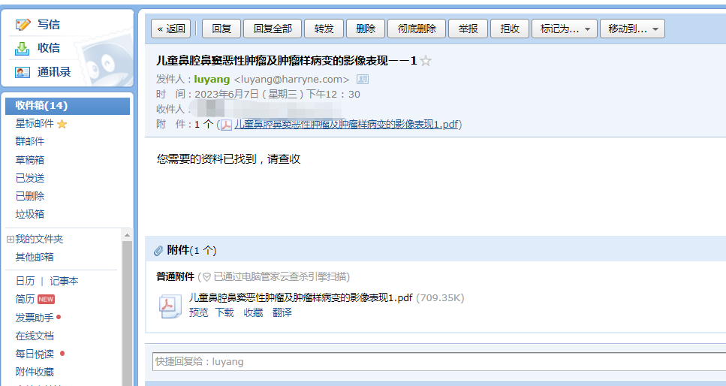

大医医学搜索——期刊频道（中文期刊）

Slide 55

大医医学搜索——期刊频道（中文期刊）
多关键词检索 空格隔开

Slide 56

大医医学搜索——期刊频道（中文期刊）
以作者单位进行期刊搜索

Slide 57

大医医学搜索——期刊频道（中文期刊）
支持在结果中搜索
查看本单位具体科室发文量

Slide 58

大医医学搜索——期刊频道（中文期刊）
导出结果

Slide 59

大医医学搜索——期刊频道（中文期刊）
多种方式导出记录

Slide 60

大医医学搜索——期刊频道（外文期刊）

Slide 61

大医医学搜索——期刊频道（外文期刊）
重要期刊标志、在线翻译

Slide 62

大医医学搜索——期刊频道（外文期刊）
按照年代聚类

Slide 63

大医医学搜索——期刊频道（外文期刊）
按照学科聚类
按照来源聚类

Slide 64

大医医学搜索——期刊频道（外文期刊）
按照期刊刊种聚类
按照重要期刊聚类

Slide 65

大医医学搜索——期刊频道（外文期刊）
传递邮箱获取文献

Slide 66

大医医学搜索——期刊频道（医学期刊导航）

Slide 67




大医医学搜索——期刊频道（医学期刊导航）
通过多种方式、搜索期刊
可以通过语种、SCI、排序进行自定义筛选

Slide 68

大医医学搜索——期刊频道（医学期刊导航）
按学科聚类查找期刊

Slide 69

大医医学搜索——期刊频道（医学期刊导航）
按来源聚类查找期刊

Slide 70

大医医学搜索——期刊频道（医学期刊导航）
选定期刊

Slide 71

大医医学搜索——期刊频道（医学期刊导航）
可以查看期刊详细介绍、影响因子趋势线

Slide 72



大医医学搜索——多频道检索

Slide 73
5. 医学学术视频检索-为读者提供医学研究各领域大师的系列演讲视频
大医医学搜索中收录了大量医学大师系列视频讲座，并不断更新。通过首页视频导航，读者可以领略院长的研究思想、了解医学学术会议内容、观看“三基”配套学术视频，以及查看更多医学领域的大师讲座

Slide 74

大医医学搜索——学术视频
视频导航入口

Slide 75

大医医学搜索——学术视频

Slide 76

大医医学搜索——学术视频

Slide 77
三、大雅相似度检测系统介绍

Slide 78


三、大雅相似度检测系统介绍
大雅相似度分析(论文检测系统)，拥有图书、期刊、论文、报纸、网络全文等丰富的对比资源库，独有的图书检测优势，保证书刊检测并重，为论文查重提供多一层保障。
海量的互联网资源
外文文献
约430万种
图书
其他
3万多种
（近6900万篇）
1800多种
（1.78亿篇）
期刊
报纸
学位论文
会议论文
300多万篇
300多万篇
Notes:
在客户端，可以在任何一页图书 实现评论、批注、笔记、标注

Slide 79

三、大雅相似度检测系统介绍

Slide 80

三、大雅相似度检测系统介绍
单篇检测——上传检测文章——输入标题——作者名称——（可过滤发表年信息）——完成上传

Slide 81

三、大雅相似度检测系统介绍
检测记录——查看在线报告、以及下载分析报告

Slide 82

三、大雅相似度检测系统介绍

Slide 83




三、大雅相似度检测系统介绍--报告下载

Slide 84
四、移动端图书馆使用介绍

Slide 85


四、移动端数字图书馆使用介绍
大医精诚APP下载，扫描二维码下载即可

Slide 86


三、移动端数字图书馆使用介绍
大医精诚APP注册，手机号+验证码注册。
（1）进入"大医精诚"app，选择右下角“手机验证码登录”， 通过手机号和验证码登录，设置密码。
（2）输入学校/单位部分直接选择跳过 （3）姓名/昵称填写：请实名填写 （4）进入APP。点击左下角首页，进入APP主页面。点击右上角邀请码,输入邀请码“qyfy2023”进入到“齐齐哈尔医学院附属第一医院”单位主页面。（ 安卓系统和苹果系统右上角字符可能不同，找邀请码部分即可）

Slide 87


四、移动端数字图书馆使用介绍
点击移动图书馆——进入图书馆首页——任选进行账号绑定
首行输入“5041”——借阅证号和密码同大医搜索一致

Slide 88



大医精诚——学术资源图书模块介绍
Notes:
在客户端，可以在任何一页图书 实现评论、批注、笔记、标注

Slide 89




大医精诚——学术资源期刊模块介绍
Notes:
在客户端，可以在任何一页图书 实现评论、批注、笔记、标注

Slide 90
Thank You
如有问题可电话联系：
15663437893

